Slide 1
Spring Boot
08.Spring Validation

Slide 2
Introduction
Spring Boot Validation là một tính năng mạnh mẽ giúp đảm bảo rằng dữ liệu nhập vào từ người dùng hoặc các nguồn khác đáp ứng các tiêu chuẩn và ràng buộc đã định trước.
Việc sử dụng validation không chỉ giúp tăng cường tính bảo mật mà còn cải thiện trải nghiệm người dùng bằng cách cung cấp phản hồi ngay lập tức khi có dữ liệu không hợp lệ.
Spring Boot thường sử dụng Bean Validation (JSR 380) để thực hiện validation.

Slide 3
Introduction
Các Annotation Validation Phổ Biến:
@NotNull: Kiểm tra giá trị không được null.
@NotEmpty: Kiểm tra rằng chuỗi, collection hoặc mảng không rỗng.
@Size: Giới hạn kích thước của chuỗi, collection hoặc mảng.
@Min và @Max: Giới hạn giá trị tối thiểu và tối đa cho các kiểu số.
@Email: Kiểm tra định dạng email hợp lệ.
@Pattern: Kiểm tra chuỗi theo một biểu thức chính quy (regex).
@Past và @Future: Kiểm tra ngày trong quá khứ hoặc tương lai.

Slide 4
Setting Validation
Thêm Dependency:
<dependency>
<groupId>org.springframework.boot</groupId>
<artifactId>spring-boot-starter-validation</artifactId>
</dependency>

Slide 5
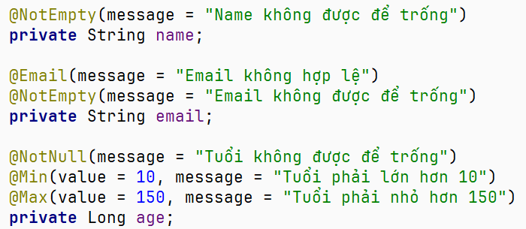
Setting Validation
Gắn annotation validation cho dto/entity/form…:

Slide 6
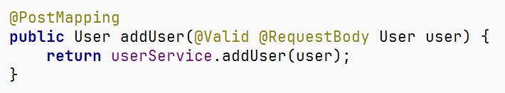
Setting Validation
Trong controller, sử dụng annotation @Valid để kích hoạt validation:

Slide 7
Setting Validation
Ở đoạn code trên, nếu dữ liệu không hợp lệ, thì method addUser sẽ không được gọi mà throw exception.

Slide 8
Setting Validation
Để xử lý exception và hiển thị ra message tương ứng ta có 2 cách:
Dùng tham số BindingResult. Nếu validation fail, method vẫn sẽ được gọi vào, và chúng ta có thể check tham số BindingResult có lỗi hay không, từ đó xử lý tiếp.
Chương trình ném ra lỗi BindException. Chúng ta chỉ cần bắt lỗi lại với @ExceptionHandler và xử lý tiếp.

Slide 9
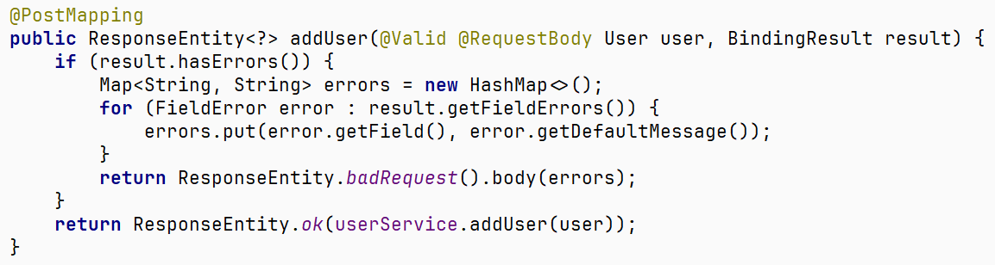
Setting Validation
Dùng tham số BindingResult:

Slide 10
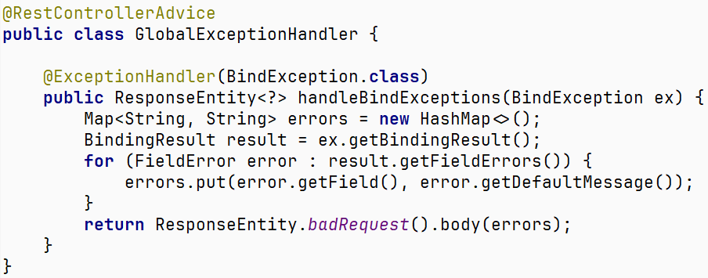
Setting Validation
Sử dụng @ExceptionHandle:

Slide 11
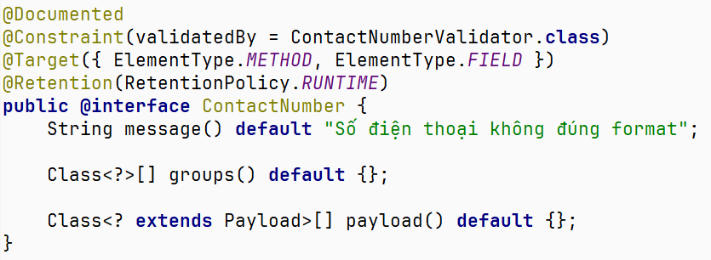
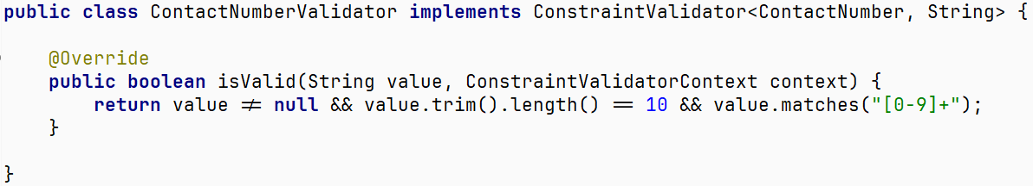
Custom Validation
Ví dụ ta muốn validate cho số điện thoại đúng 10 chữ số:

Slide 12
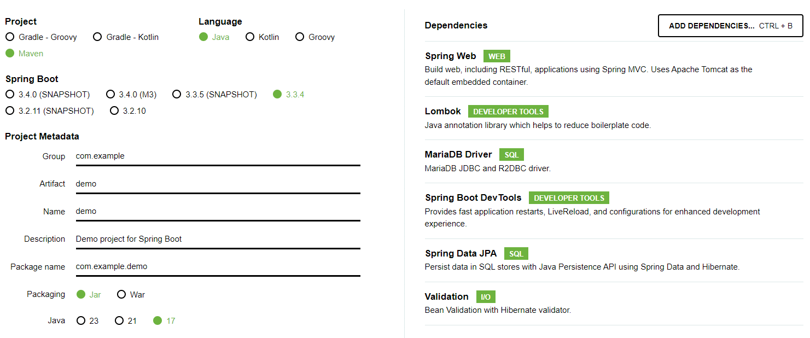
New project
Tạo mới project:

Slide 13
Start project
Cấu hình DB trong application.properties:
spring.datasource.url=jdbc:mariadb://localhost:3006/demo_validation
spring.datasource.username=root
spring.datasource.password=root

